Slide 1


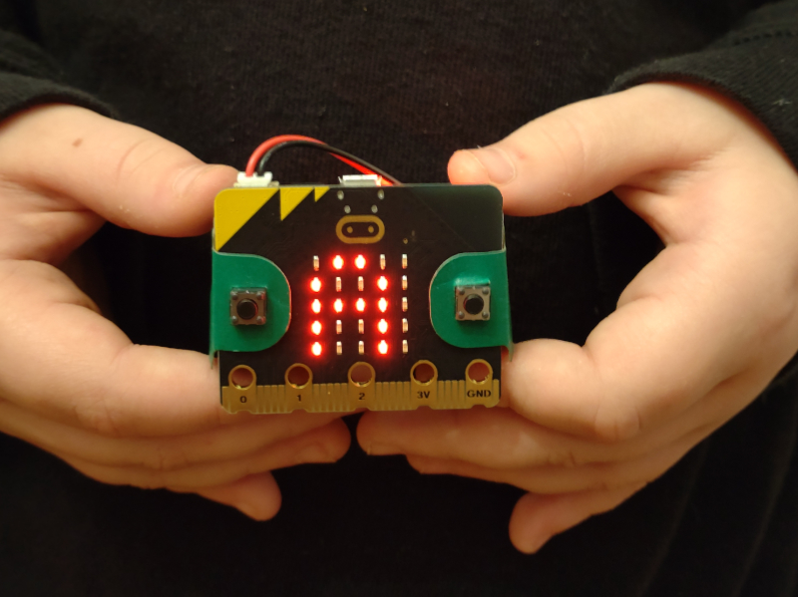




Lekcija 01
Značka s imenom

Slide 2



Ponavljanje: što je računalo?
Što sve računala rade?
Gdje ih sve možemo naći?
Je li mobitel računalo?
A igraća konzola?
Što još mislite da u sebi ima računalo?
Notes:
Računala nisu samo prijenosna i stolna računala, ona su svuda oko nas: u mobitelima, igraćim konzolama, televizorima, pa čak i u automobilima.

Slide 3
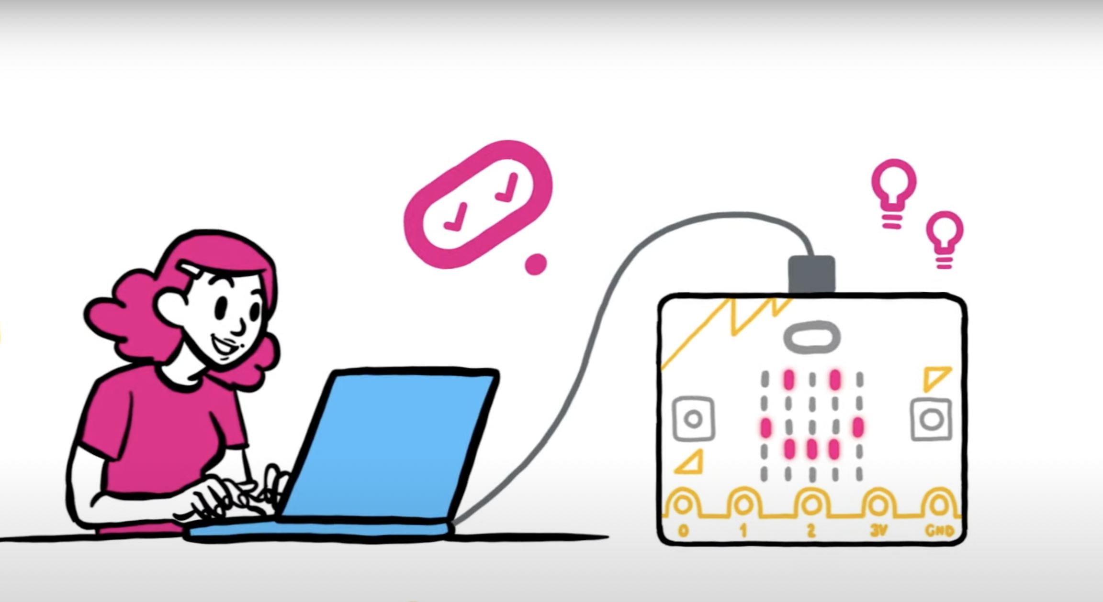
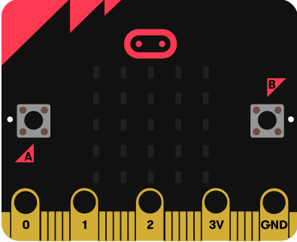

Razmisli: što je micro:bit?
Maleno računalo
Govoriš mu što da radi tako da pišeš upute u programskom jeziku ili blok naredbama
Program je slijed naredbi.
micro:bit može prikazivati riječi na svojem LED zaslonu.
Možeš isključiti micro:bit, spojiti bateriju i program u njemu i dalje se izvršava.
Notes:
LED-ice su svjetleće diode, lampice na prednjoj strani micro:bita.
Informacije koje izlaze iz računala zovu se izlaz.

Slide 4
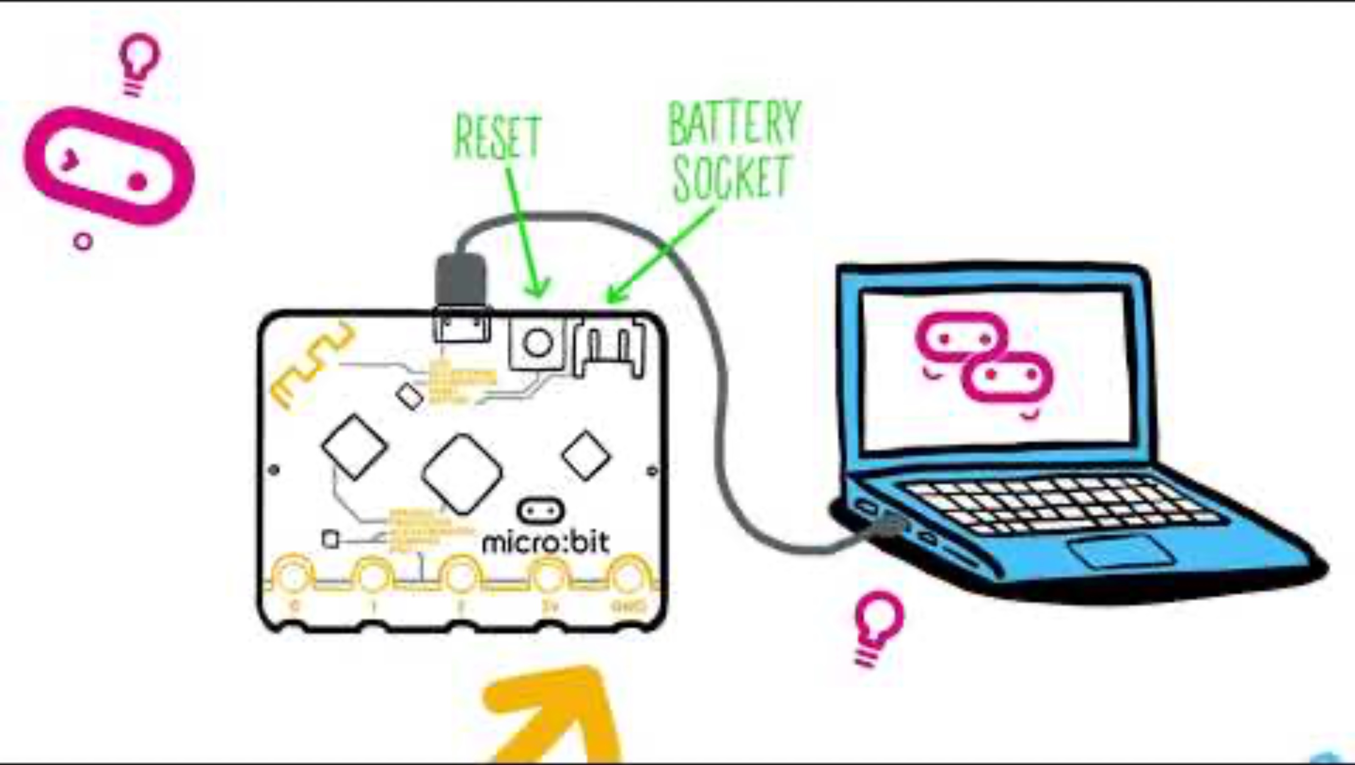



Razmisli: uvod u BBC micro:bit
Po želji pustite video: https://www.youtube.com/watch?v=FfVinxVyzYo

Slide 5





Razmisli: ciljevi učenja
Mogu objasniti da je micro:bit maleno računalo.
Mogu objasniti da računalima treba zadati smisleni niz uputa (algoritam) u programu.
Mogu zadati micro:bitu naredbe kako bih napravio/la značku s imenom pomoću LED zaslona.
Notes:
Danas ćemo programirati naše micro:bite da prikazuju naša imena. Imena će se pomicati preko LED lampica na prednjoj strani micro:bita. Izradit ćemo algoritam – upute u kodu, jeziku koji micro:bit razumije.

Slide 6
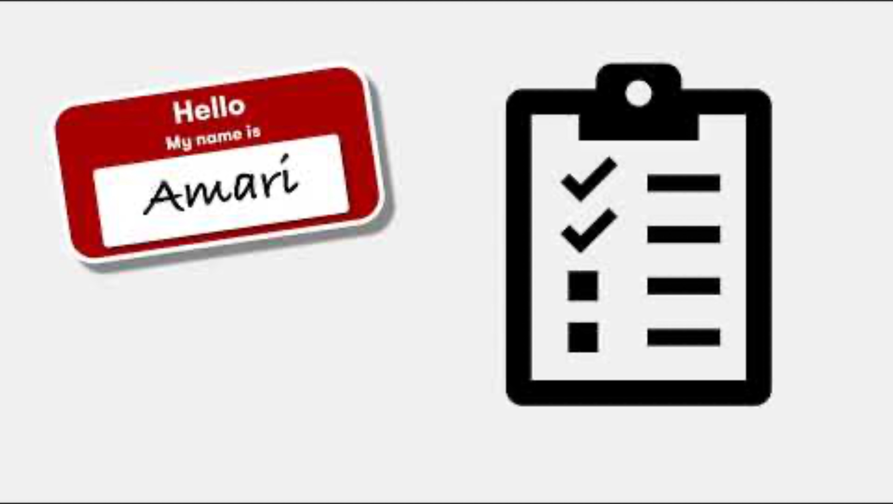
Razmisli: video o znački s imenom
Po želji pustite video: https://youtu.be/teC0wzWF4tI

Slide 7
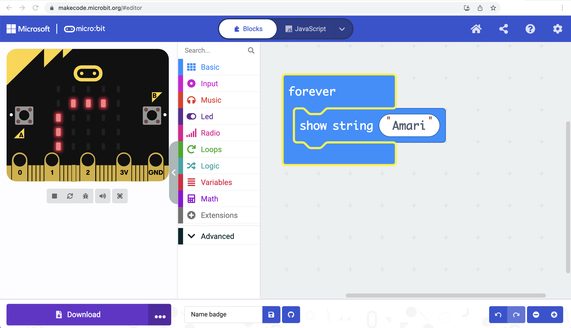
Upoznajmo MakeCode uređivač
1
Alatni okvir: nađi blokove
Radna površina: složi kod
Simulator: testiraj kod
Preuzmi kod na micro:bit
2
2
3
3
1
4
4
Notes:
Ako je ovo prva lekcija s micro:bitom, upoznajte učenike s dijelovima MakeCode uređivača.
MakeCode blokovski uređivač radi vrlo slično kao Scratch.

Slide 8

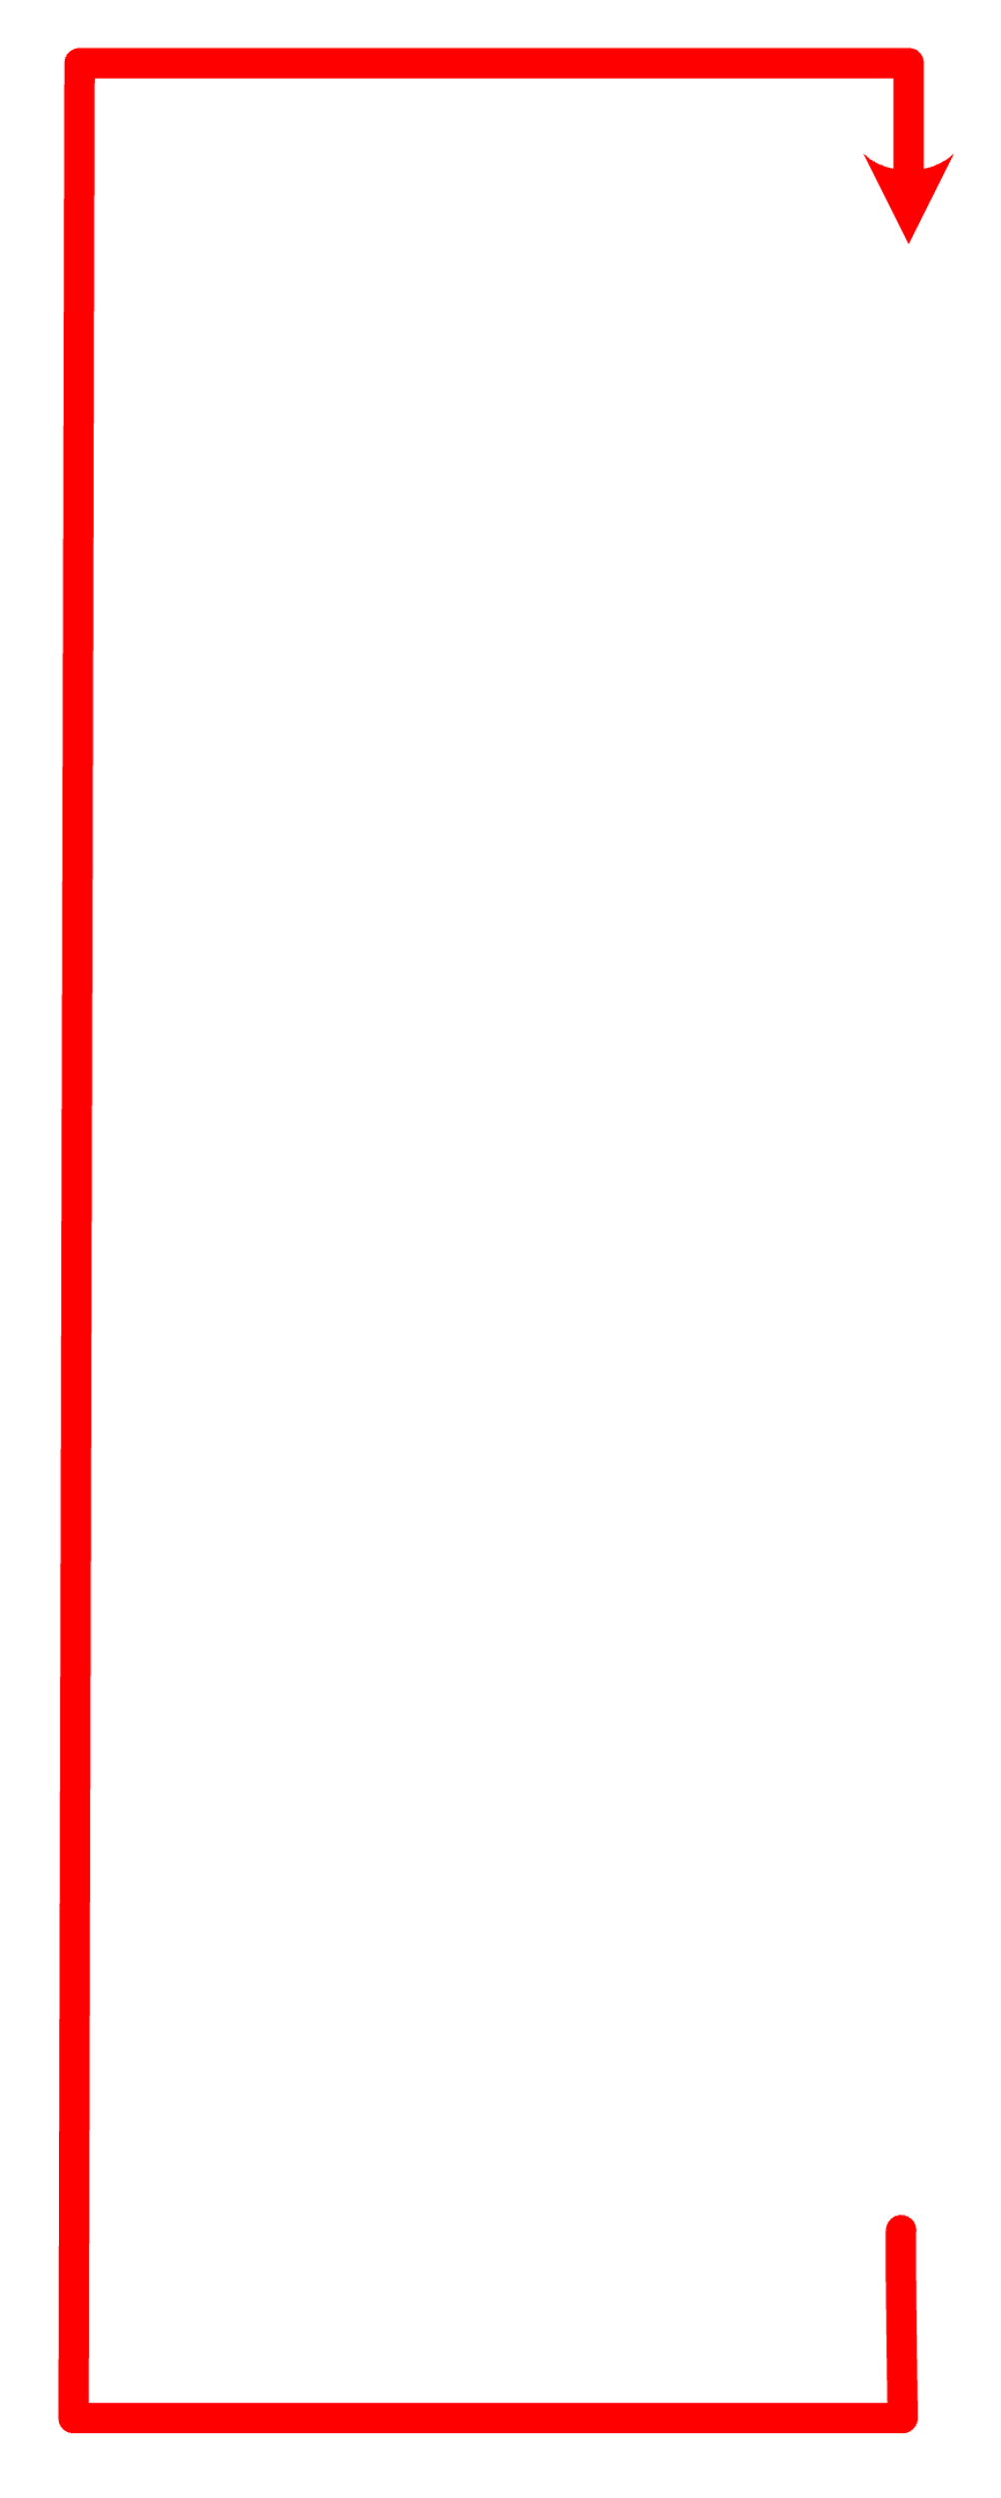
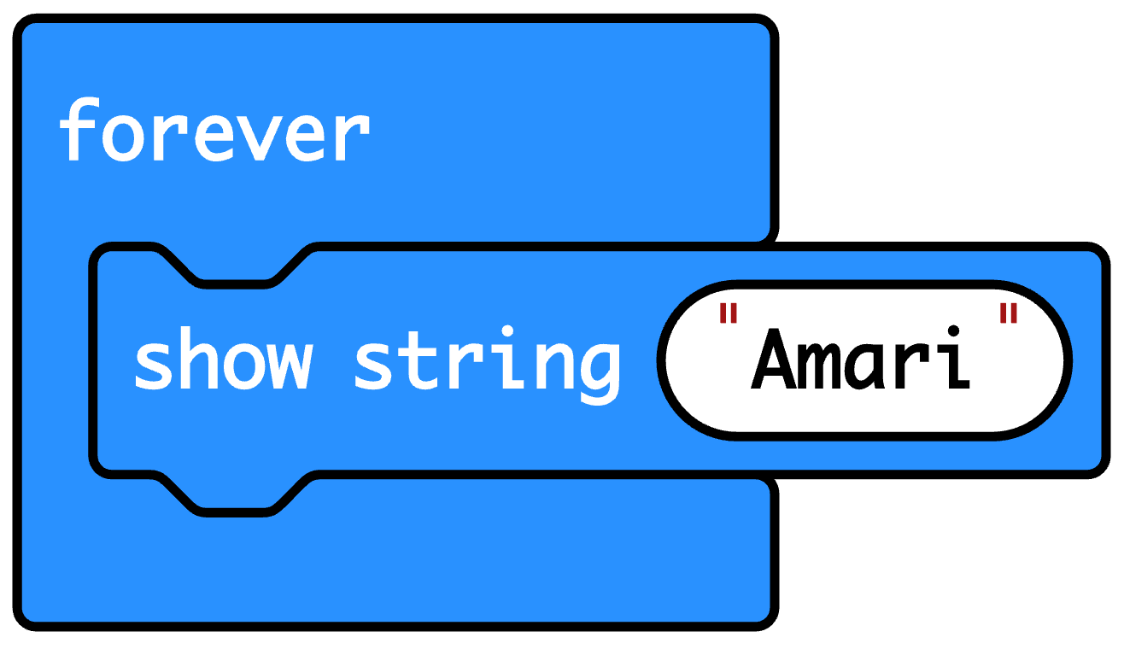
Izradi: Proučimo blok naredbi
‘forever’ je petlja koja stalno ponavlja kod.
‘show string’ prikazuje i pomiče niz slova koja čine tvoje ime preko LED zaslona.
Kod se zatim vraća na početak petlje i ponovno se izvodi.
Notes:
Možete otvoriti poveznicu na gotov kod u uređivaču.
Pokažite kako se mijenja ime u bloku ‘prikaži tekst’ i kako se promjena vidi u simulatoru.

Slide 9

Izradi: Napišimo svoj prvi program
Otvori novi MakeCode projekt https://makecode.microbit.org/
Notes:
Možete otvoriti poveznicu na novi MakeCode projekt i pokazati kako se kod gradi, ili upotrijebiti slajd 10 za YouTube video o kodiranju, odnosno slajd 11 za animirani GIF izrade koda ako je YouTube blokiran u vašoj školi.

Slide 10

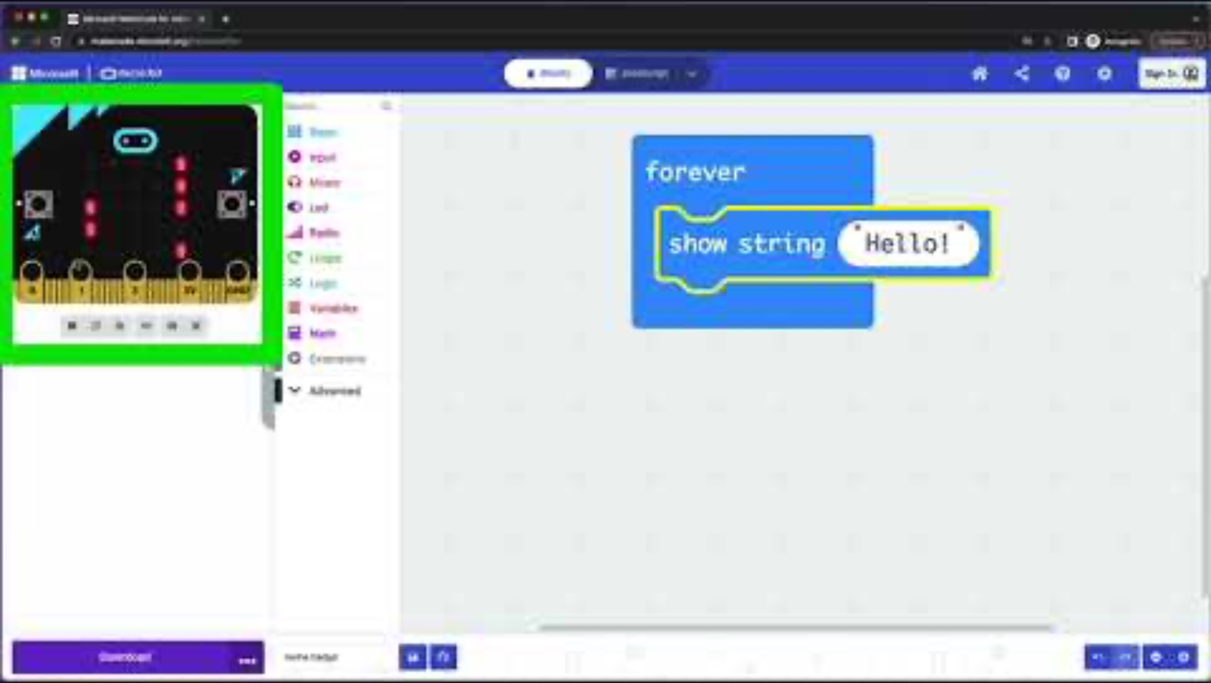
Izradi: video o kodiranju
YouTube video o kodiranju: https://mbit.io/lessons-name-code-video
Notes:
Po želji podijelite ovaj YouTube video o kodiranju s učenicima: https://mbit.io/lessons-name-code-video

Slide 11


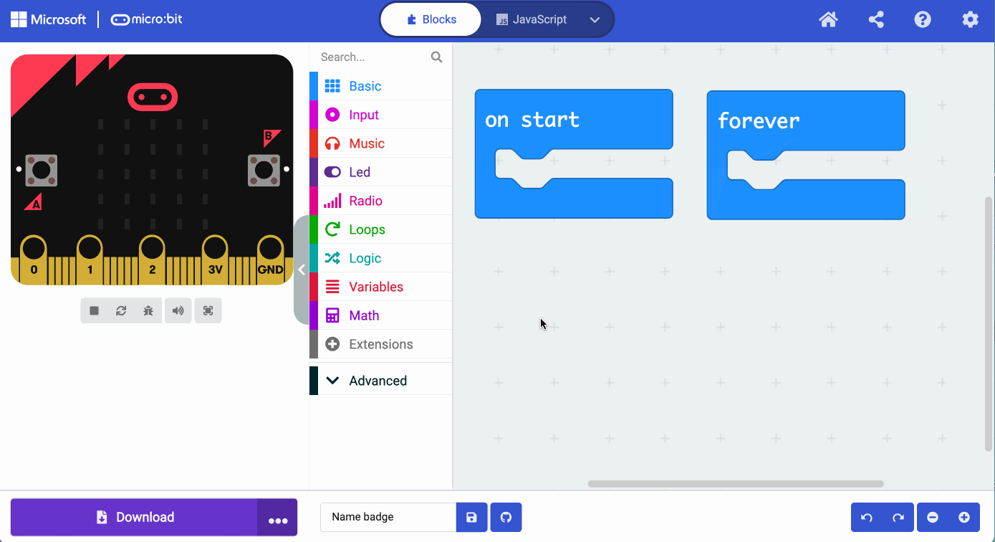
Izradi: animacija kodiranja
Notes:
Animirani GIF izrade koda koji možete podijeliti s učenicima ako je YouTube blokiran u vašoj školi.

Slide 12
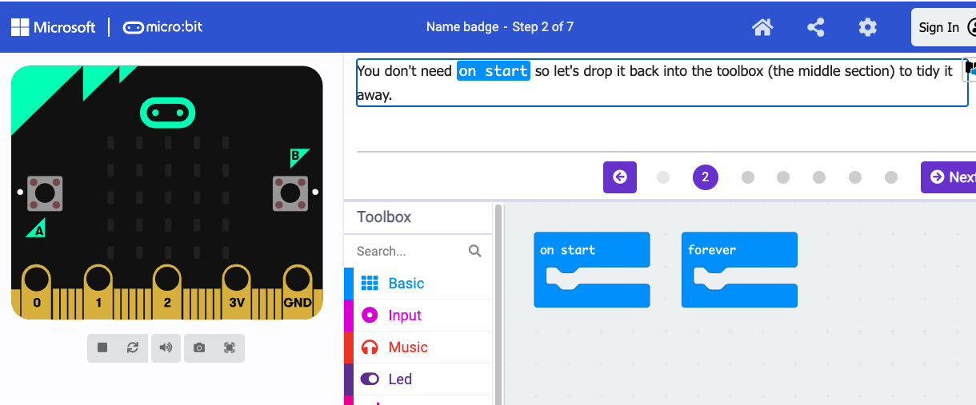
Izradi: online tutorial korak po korak
https://mbit.io/tutorial-name-badge
Notes:
Po želji možete podijeliti ovaj online tutorial korak po korak s učenicima da ga samostalno prate.

Slide 13


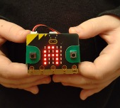

Procijeni
Preuzmi svoj kod na micro:bit
Radi li kako si očekivao/la?
Koliko je projekt dobar?
Može li imati i druge namjene?
Kako radi?
Notes:
Učenici prenose kod na svoj micro:bit i testiraju ga.
Ako imate kućišta za baterije, potaknite učenike da isključe micro:bite iz računala i spoje baterije. Kod ostaje na micro:bitu i i dalje radi
Radi li kako si očekivao/la?
Ako ne, trebaš li popraviti pogrešku u kodu i ponovno ga preuzeti?
Koliko je projekt dobar?
Možeš li se sjetiti nekoga kome bi se ovaj projekt svidio i bio koristan ili zabavan?
Kako bi ga mogao/la poboljšati?
Može li imati i druge namjene?
Kako radi?
Potaknite učenike da razmisle kako radi dok ga drže u rukama.

Slide 14

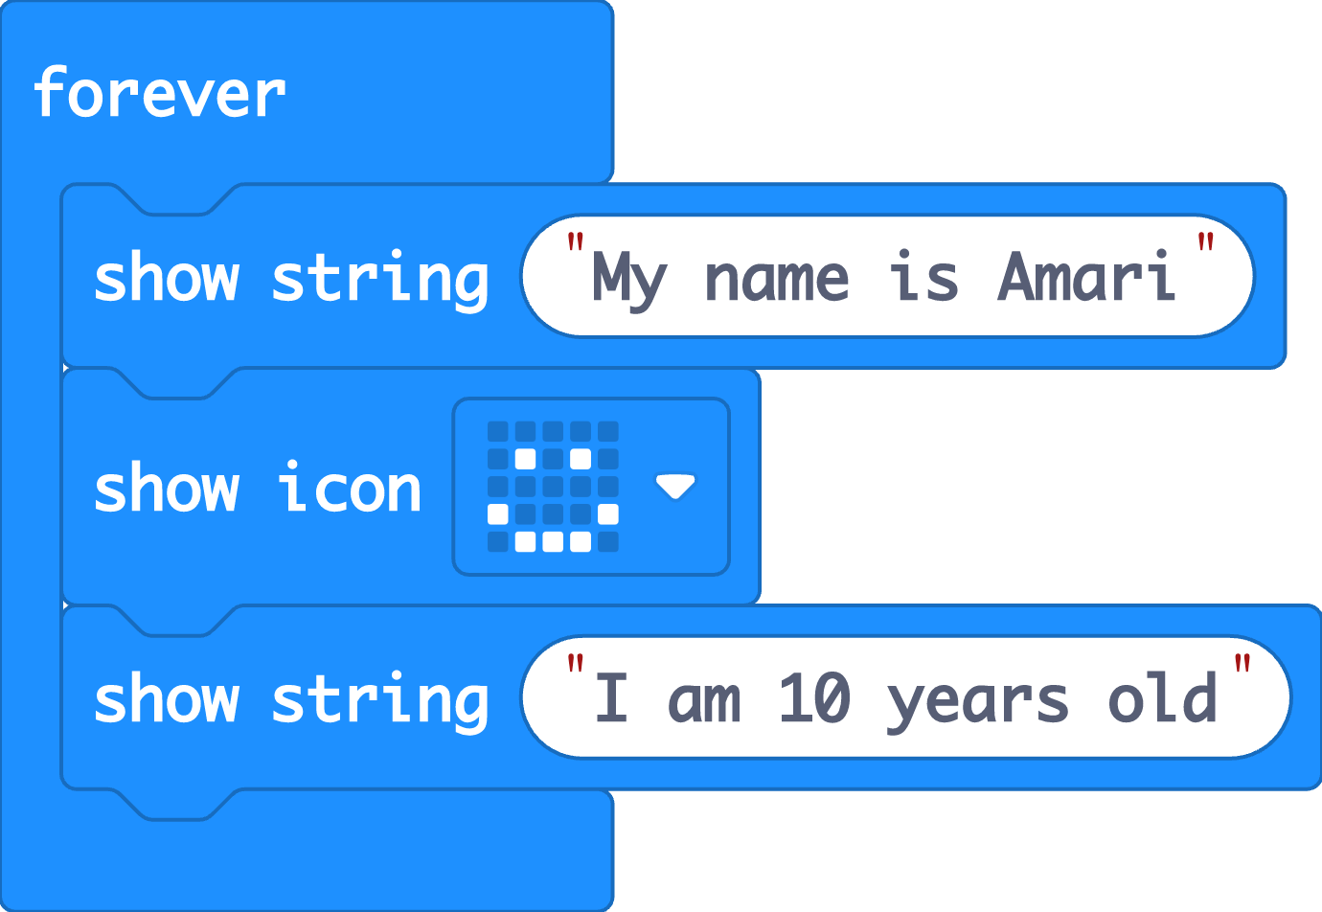


Proširi
Dodaj još riječi ili brojeva kako bi o sebi rekao/la više.
Dodaj neke ikone (slike) pomoću bloka ‘prikaži ikonu’ kako bi pokazao/la kako se osjećaš ili izrazio/la svoju osobnost.
Notes:
Ako učenici ranije završe, mogu preraditi svoj kod i istražiti različite načine korištenja LED zaslona.

Slide 15
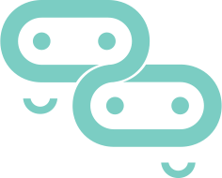
Podijeli: ponovimo ciljeve učenja
Mogu objasniti da je micro:bit maleno računalo.
Mogu objasniti da računalima treba zadati skup uputa (algoritam) u kodu.
Mogu zadati micro:bitu upute u kodu kako bih napravio/la značku s imenom pomoću LED zaslona.
Notes:
Pitajte:
Kako ste rekli svojem micro:bitu što da radi? (npr. koristili smo MakeCode blokove za izradu algoritma, odnosno uputa u kodu koje micro:bit razumije)
Koji ste kod koristili? (petlje ‘zauvijek’, ‘prikaži tekst’, eventualno blokove ‘prikaži ikonu’)
Koje ste dijelove micro:bita koristili? (LED zaslon)
Jeste li mijenjali kod? (Upisao/la sam svoje ime, dodao/la sam još riječi i slika da kažem više o sebi.)

Slide 16




Posjeti microbit.org/teach za više lekcija, projekata, tečajeva i pomoć
Ovaj sadržaj objavljuje Micro:bit Educational Foundation pod licencom
CC BY-SA 4.0 (Imenovanje-Dijeli pod istim uvjetima)

